Slide 1
Frontend Lektion #6 NodeJS
Utbildare: Samir Hassen

Slide 2
Mål med dagens lektion
Intro till NodeJS
Förstå server-side javascript
Bygga en webbserver
Varva med övningar
Att läsa: https://www.w3schools.com/nodejs/

Slide 3
Summering av föregående lektion
Javascript
Script taggen
DevTools
DOM
getElementById
Immutable
Objektorientering
Funktioner

Slide 4


Nodejs i ett nötskal
Server skriven i Javascript
Konkurrent till asp.net
Körs på en Google Chrome’s V8 motor

Slide 5
NodeJS Användningsområden
Generera dynamisk html
Läsa filer från servern
CRUD förfrågningar mot en databas

Slide 6
Node i cmd tar oss till Node miljön
Ladda ner Nodejs
Spara console.log('Hello World’); i en .js fil

Slide 7
Asynkront
Message Queuing som undviker att blockera varandra
Single threaded modell med event looping
https://www.youtube.com/watch?v=EI7sN1dDwcY första 5 min

Slide 8
Express
”Fast, unopinionated, minimalist web framework for Node.js” - Saxat från Express.js officiella hemsida.
Ersatt av nativ HTTP modul
Skapa Server Side JS

Slide 9

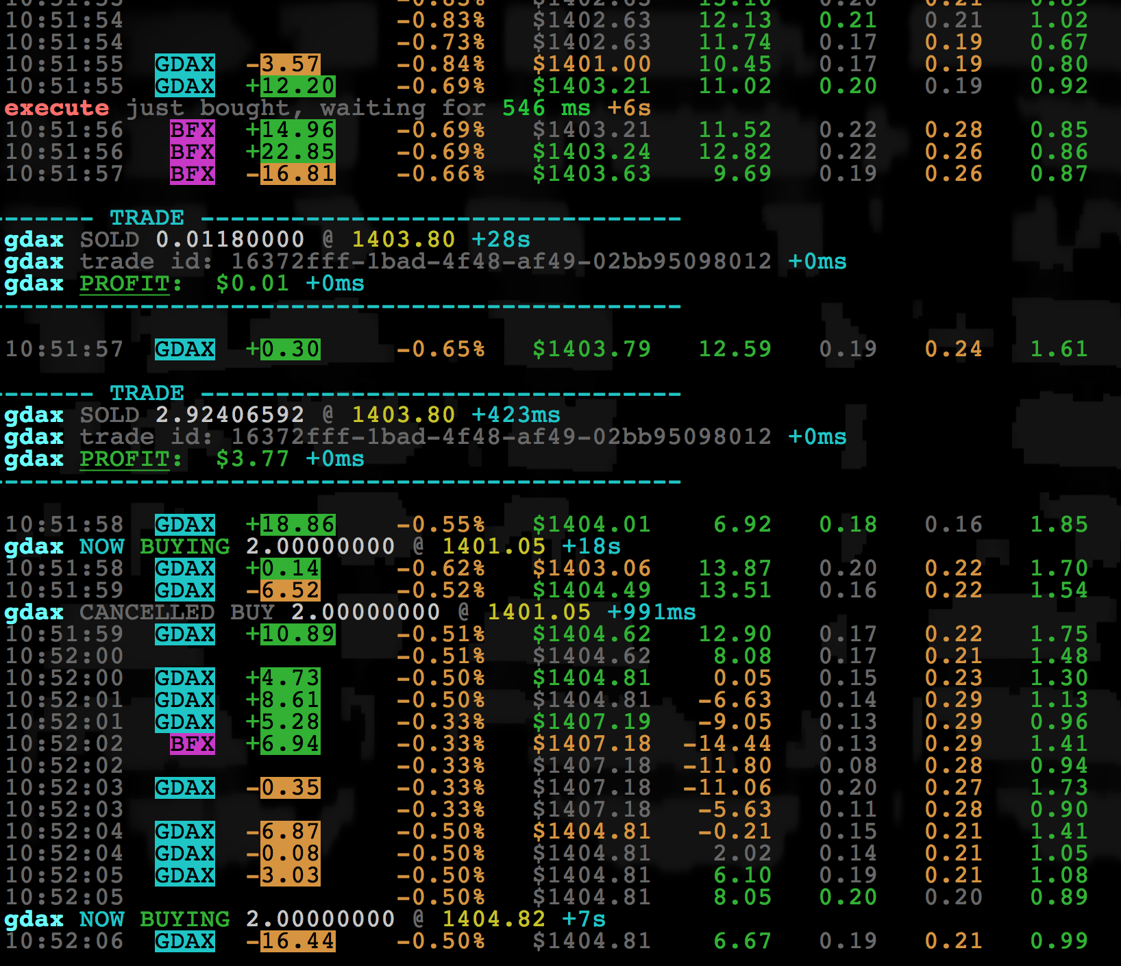
En trading robot för komandoprompten byggt i Node.js & MongoDB. Man kan analysera trades och den har stöd för kryptomarknader som Binance.

Slide 10
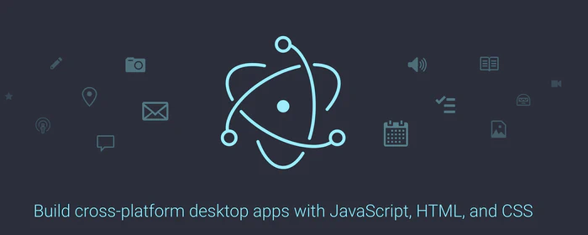
Electron används för att bygga plattforms-oberoende skrivbordsapplikationer med hjälp av
HTML
CSS
Javascript
Några applikationer baserade på Electron
Visual Studio Code
Atom
Microsoft Teams
Slack

Slide 11
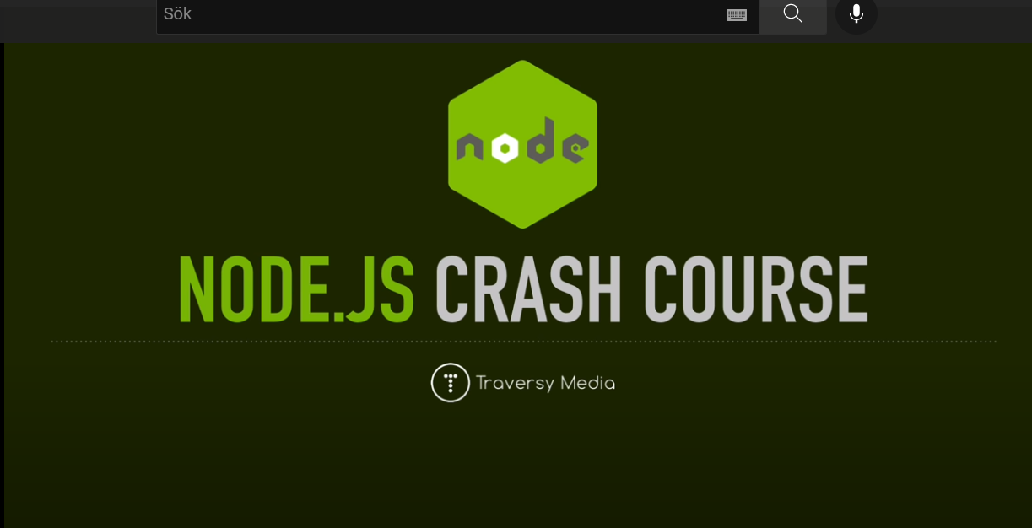
Tips:
https://www.youtube.com/watch?v=fBNz5xF-Kx4&list=PLillGF-RfqbYeckUaD1z6nviTp31GLTH8&index=8

Slide 12
Summering av dagens lektion
Vad är NodeJS?
Vad används det till?

Slide 13
Inför nästa lektion
Grupparbete där vi bygger en fullstack applikation
Nästa vecka = Sista veckan -> jQuery, Sass & Less

